Slide 2
Instituciones libres de violencias sexistas. Debates y experiencias
Florencia Laura Rovetto. CONICET-UNER-UNR

Slide 3
Fuentes:
Investigaciones sobe las representaciones de género y las expresiones de violencia de genero en el ámbito universitario.
Experiencias prácticas de intervención en la universidad.

Slide 4
Violencia de Género
Fenómeno estructural más que un problema entre dos o varias personas, que se produce a través de relaciones jerárquicas de poder y reproduce desigualdades entre varones y mujeres u otras identidades feminizadas.

Slide 5
Ley de protección integral para prevenir, sancionar y erradicar la violencia contra las mujeres (2009);
Las leyes de derechos sexuales y reproductivos (2002);
La Ley de Educación Sexual Integral (2006);
La Ley de prevención y sanción de la trata de personas y asistencia a sus víctimas (2008; 2012);
Ley de matrimonio igualitario (2010);
Ley de identidad de género (2011).

Slide 7
PROTOCOLOS Y PROCEDIMIENTO PARA LA ATENCIÓN DE LA VIOLENCIA, EL ACOSO SEXUAL Y LA DISCRMINACIÓN DE GÉNERO.

Slide 8
De acuerdo con la Organización Internacional del Trabajo (OIT) el acoso sexual se configura cuando se encuentran presentes los siguientes elementos:
comportamiento de carácter sexual;
que no sea deseado;
generalmente vinculado a una relación de poder;
percibido como un condicionante hostil.

Slide 9
Mito uno: La violencia de género es la violencia física directa (golpes, palizas, violaciones, femicidios, etc.).
Mito dos: La violencia de género se da en los estratos pobres.
Mito tres: Los acosadores, abusadores, violentos son enfermos, patológicos.

Slide 10
Resistencia uno: Estos asuntos se deben tratar en las instituciones judiciales pertinentes.
Resistencia dos: Un protocolo de actuación resolverá automáticamente las situaciones y nos liberará del problema de las violencias sexistas.
Resistencia tres: La delegación de la atención a otras mujeres.

Slide 11
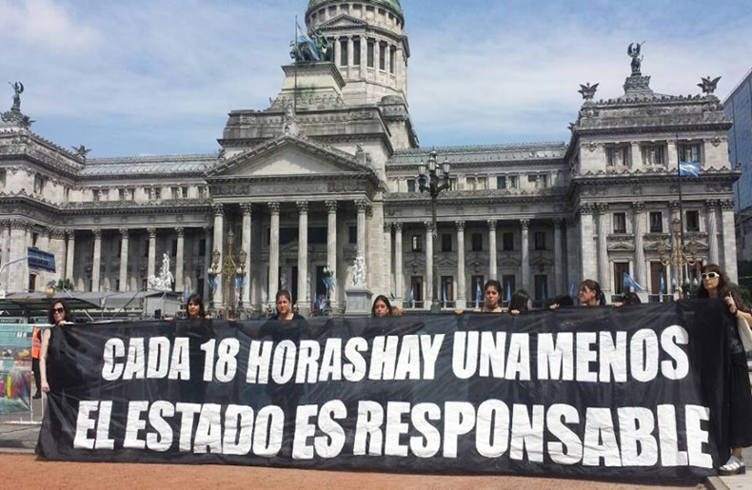
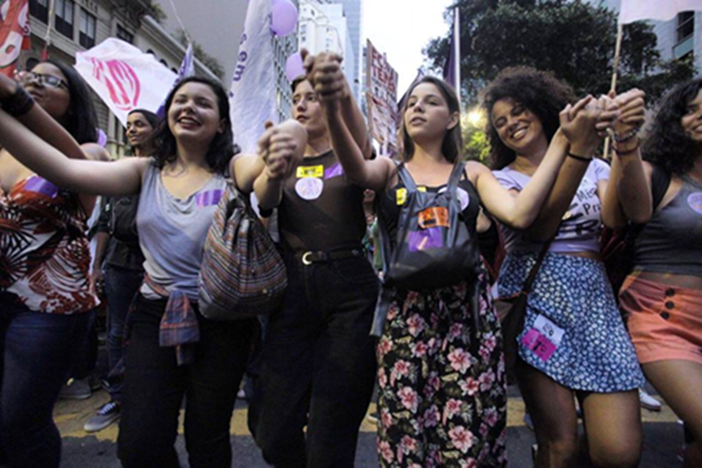
#Vivas Nos Queremos - #Nos Mueve el deseo
2015 – 2016- 2017

